Slide 1

Eindoplevering
Onboardify 2
Gemaakt door: Sjoerd Joosen, Dennis Oomen, Danny den Ouden en Lucas Steenbergen

Slide 2
Probleemstelling
Onboardingsproces bij een nieuw bedrijf vaak langdradig en saai.
Vaak ben je erg afhankelijk van degene die je inwerkt.
Dit proces moet leuker en interactiever kunnen zijn.

Slide 3
Gekozen oplossingsrichting
Een app die dit proces een heel stuk leuker maakt.
Taken worden voor gebruikers gemaakt om te voltooien.
QR-Codes worden gegenereerd om deze taken te voltooien.

Slide 4
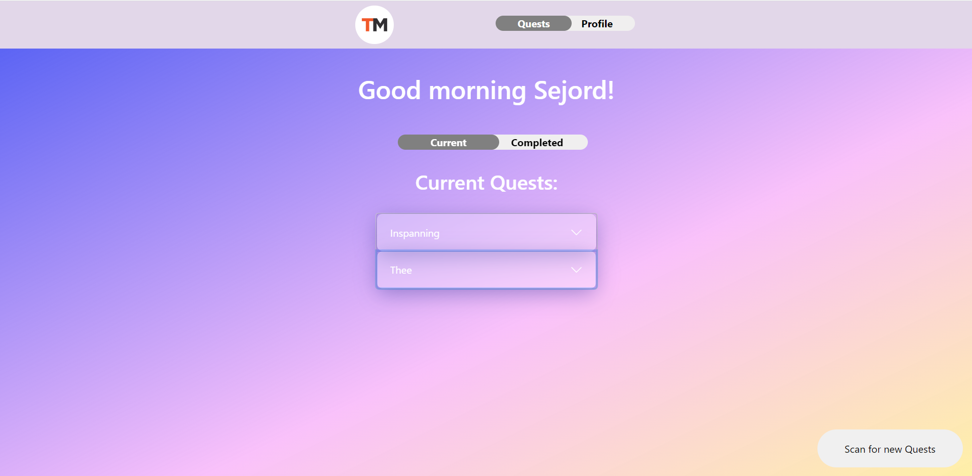
Gemaakte oplossing (demo)

Slide 5
Conclusie en reflectie
Conclusie
Wij zijn van mening dat de applicatie een oplossing biedt voor het probleem.
Niet langer gebonden aan het tempo van de persoon die je inwerkt en onboarding is gamefied.
Reflectie
Volbracht wat afgesproken was met de PO aan start van semester.
Sprint doel niet altijd goed gewaarborgd maar de laatste sprint was dit wel volledig gelukt.
Documentatie vorige groep niet aanwezig, maar deze hebben we zelf bij weten te werken.

Slide 6
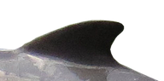
Fin.

